Slide 1
Sistemas de información, organizaciones y estrategias

Slide 2

Que es una ventaja competitiva?
Es la capacidad de una empresa de sobreponerse o sobrepasar a otra de la misma industria o sector, debido a que una empresa tienen acceso a recursos especiales y las demás no, o pueden utilizar los medios disponibles en forma común con más eficiencia.

Slide 3
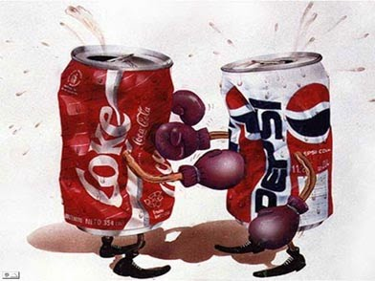

Ejemplos:

Slide 4
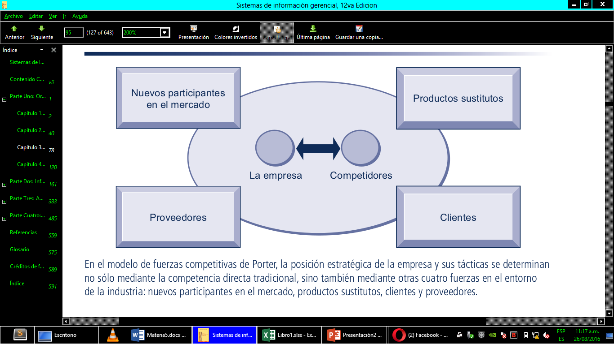
Modelo de fuerzas competitivas
MODELO DE FUERZAS COMPETITIVAS DE MICHAEL PORTER
El modelo de Porter trata sobre el entorno de negocios general de la empresa.

Slide 5
Competidores tradicionales
Todas las empresas comparten espacio de mercado con otros competidores que están ideando en forma continua nuevas maneras más eficientes de producir mediante la introducción de nuevos productos y servicios, además de que intentan atraer a los clientes mediante el desarrollo de sus marcas y al imponer a sus clientes costos por cambiar.

Slide 6
Nuevos Participantes de el mercado
Son compañías que entran en el mercado, en algunas industrias la forma de ingresar en ese mercado son muy fáciles, mientras que en otra es mucho mas difícil.

Slide 7
Ventajas y debilidades de las nuevas competidores
Su comienzo con una visión mas fresca, con trabajadores mas jóvenes, tal vez con mayor creatividad. Pero esto también es una desventaja debido a que los trabajadores no pueden tener suficiente experiencia para manejar o tratar algunas situaciones.
No se agobian con nombres de marcas desgastados, comienzan con mas motivación, pero también es una desventaja debido a que no tiene un reconocimiento aun en el mercado lo cual llevaría tiempo y podría traer desmotivación.

Slide 8
Productos y servicios sustitutos
La empresas deben ver cual de sus productos puede ser sustituido por otro o cunado su productos puede ser mejorados. Para mantener o obtener su ventaja competitiva.

Slide 9
Clientes
Una compañía rentable depende en gran medida de su habilidad para atraer y retener a sus clientes (al tiempo que se los niega a los competidores), y de cobrar precios altos. El poder de los clientes aumenta si pueden cambiar con facilidad a los productos y servicios de un competidor, o si pueden forzar a que una empresa y sus contrincantes compitan sobre el precio solamente en un mercado transparente en el que exista poca diferenciación de productos, y en donde se conozcan todos los precios al instante (como en Internet).

Slide 10
Proveedores
El poder de mercado de los proveedores puede tener un impacto considerable sobre las ganancias de una empresa, en especial cuando ésta no está en condiciones de aumenta sus precios a la par que sus suministradores. Cuanto más abastecedores diferentes tenga una empresa, mayor será el control que pueda ejercer sobre ellos en términos de precio, calidad e itinerarios de entrega.

Slide 11
Ejemplo
Los fabricantes de computadoras laptop casi siempre cuentan con varios proveedores contrincantes de material clave, como teclados, discos duros y pantallas.

Slide 12
ESTRATEGIAS DE LOS SISTEMAS DE INFORMACIÓN PARA LIDIAR CON LAS FUERZAS COMPETITIVAS

Slide 13
¿Como me enfrento a estas fuerzas competitivas?
Existen cuatro estrategias para lidiar con las fuerzas competitivas en las cuales de implementan sistemas de información.

Slide 14
1. Liderazgo de bajo costo
Use los sistemas de información para obtener los costos operacionales más bajos y los menores precios.

Slide 15
Ejemplo
Walmart. Al mantener los precios bajos y los anaqueles bien surtidos mediante el uso de un sistema de reabastecimiento de inventario legendario, Walmart se convirtió en la empresa líder de ventas al detalle en Estados Unidos.
proveedores
Base de datos
Caja
Almacenes
compra

Slide 16
2. Diferenciación de productos
Use los sistemas de información para habilitar nuevos productos y servicios, o modificar de manera considerable la conveniencia del cliente al usar sus productos y servicios existentes.

Slide 17
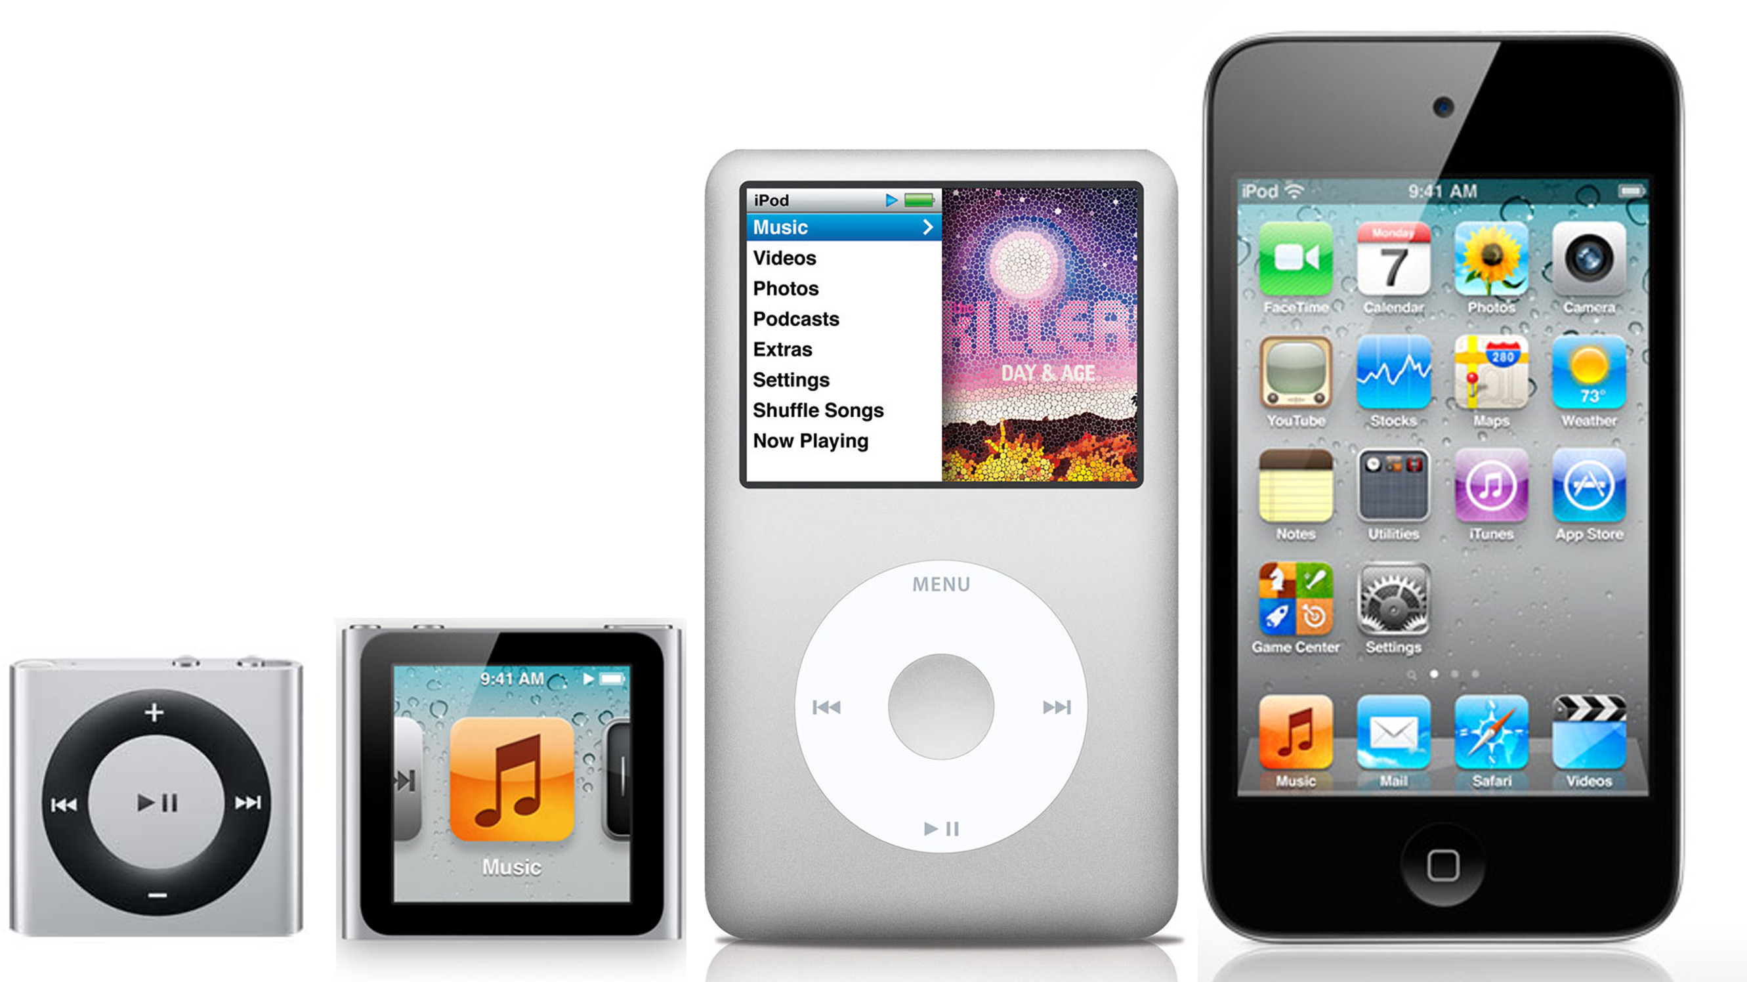

Ejemplo

Slide 18
3. Enfoque en nichos de mercado
Use los sistemas de información para habilitar el enfoque en un mercado específico, y ofrezca un mejor servicio a este mercado más pequeño que sus competidores.

Slide 19


Ejemplo

Slide 20
Fortalecimiento de la intimidad con los clientes y proveedores
Use los sistemas de información para estrechar los lazos con los proveedores y desarrollar intimidad con los clientes.

Slide 21


Ejemplo

Slide 22
IMPACTO DE INTERNET SOBRE LA VENTAJA COMPETITIVA
El internet no cambio las fuerzas competitivas sino causo el impacto de que las competitividad de las empresas se mucho mas intensa.

Slide 23
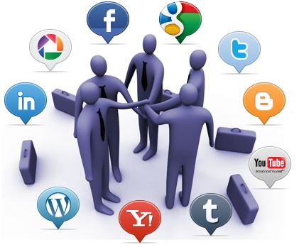
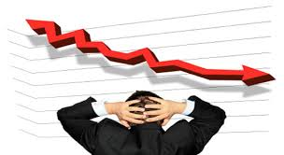
Ejemplo

Slide 24
EL MODELO DE LA CADENA DE VALOR DE NEGOCIOS
Este modelo resalta las actividades específicas en las empresas en donde se pueden aplicar mejor las estrategias competitivas (Porter, 1985) y en donde los sistemas de información tengan un impacto estratégico. donde una empresa puede utilizar la tecnología de la información con la máxima eficiencia
,

Slide 25
El modelo de la cadena de valor ve a la empresa como una serie o cadena de actividades básicas que añaden un margen de valor a los productos o servicios de una firma, y a estas actividades se les pueden categorizar como primarias o de apoyo
actividades primarias se relacionan en su mayor parte con la producción y distribución de los productos y servicios de la empresa los cuales crean valor para el cliente, estas actividades serian:
Logística de entrada
Operaciones
Logística de salidas
Ventas y marketing
servicio

Slide 26
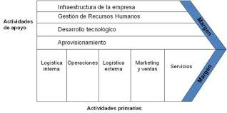
actividades de apoyo hacen posible la entrega de las actividades primarias y consisten en:
infraestructura de la organización
recursos humanos
tecnología
abastecimiento

Slide 27

¿Cómo podemos usar los sistemas de información para mejorar la eficiencia operacional, y la intimidad con el cliente y el proveedor?
Una vez que haya analizado las diversas etapas en la cadena de valor en su empresa, podrá concebir las posibles aplicaciones de los sistemas de información. Después, una vez que tenga una lista de aplicaciones candidatas, podrá decidir cuál desarrollar primero. Al hacer mejoras en la cadena de valor de su propia empresa de modo que sus competidores no se enteren, podrá obtener una ventaja competitiva al adquirir excelencia operacional.

Slide 28
Extensión de la cadena de valor: red de calidad
Después de todo, el desempeño de la mayoría de las empresas no sólo depende de lo que pasa en el interior de una empresa, sino también en la forma en que se coordina con los proveedores directos e indirectos
¿Cómo se pueden utilizar los sistemas de información para obtener una ventaja estratégica a nivel industrial?
Al trabajar con otras empresas, los participantes de las industrias pueden usar la tecnología de la información para desarrollar estándares a nivel industrial para intercambiar información o transacciones de negocios en forma electrónica.

Slide 29
La tecnología de Internet ha hecho posible la creación de cadenas de valor industriales con un alto grado de sincronización, conocidas como redes de calidad.
Una red de calidad es una colección de empresas independientes que utilizan la tecnología de la información para coordinar sus cadenas de valores y producir un producto o servicio para un mercado en forma colectiva para los consumidores, esta mas orientada a los clientes.
Las empresas acelerarán el tiempo para comercializar y para los clientes, al optimizar sus relaciones en la red de calidad para tomar decisiones rápidas acerca de quién puede ofrecer los productos o servicios requeridos, al precio y ubicación justos.

Slide 30
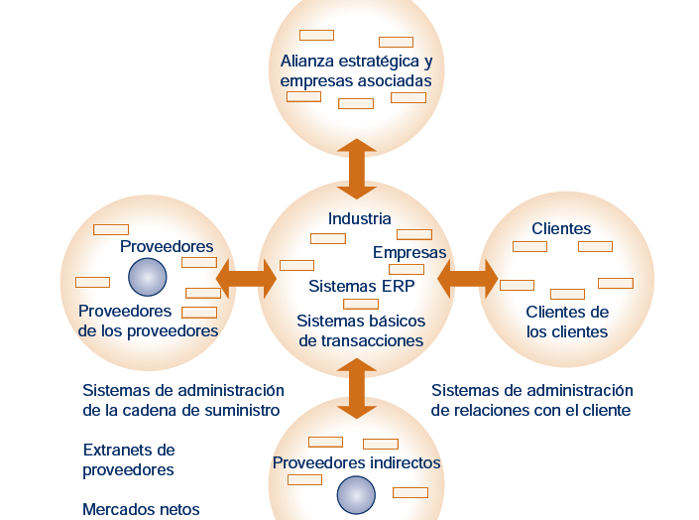
La figura muestra que esta red de calidad sincroniza los procesos de negocios de los clientes, proveedores y socios comerciales entre las distintas compañías en una industria

Slide 31
SINERGIAS, COMPETENCIAS BÁSICAS Y ESTRATEGIAS BASADAS EN RED
Por lo general, una gran corporación es un conjunto de negocios. A menudo la empresa se organiza en el aspecto financiero como una colección de unidades estratégicas de negocios y los rendimientos de la empresa se enlazan de manera directa con el desempeño de todas las unidades estratégicas de negocios. Los sistemas de información pueden
mejorar el desempeño general de estas unidades de negocios, al promover sinergias y competencias básicas.

Slide 32
Sinergias
La idea de las sinergias es que, cuando se puede utilizar la salida de algunas unidades
como entrada para otras, o cuando dos organizaciones juntan mercados y experiencia,
estas relaciones reducen los costos y generan ganancias.
Mejora de las competencias básicas
Una competencia básica es una actividad en la que una empresa es líder a nivel mundial. Las competencias básicas pueden implicar ser el mejor diseñador de piezas en miniatura en el mundo, el mejor servicio de entrega de paquetería o el mejor fabricante

Slide 33
ESTRATEGIAS BASADAS EN RED
La disponibilidad de Internet y la tecnología de red han inspirado estrategias que aprovechan las empresas para crear redes o conectarse todas en red.
Las estrategias basadas en red incluyen el uso de la economía de red, un modelo de compañía virtual y ecosistemas de negocios.

Slide 34

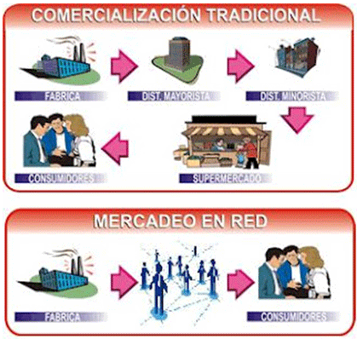
Economía de red
Los modelos de negocios basados en una red pueden ayudar a las empresas de manera estratégica.
La economía de red, la TI puede ser útil de una forma estratégica.

Slide 35

Las empresas pueden usar los sitios de Internet para crear comunidades de usuarios: clientes con ideas afines que desean compartir experiencias.
Esto genera lealtad en los clientes y los divierte, además de crear lazos únicos con ellos como ebay gigantesco sitio de subastas en línea junto con iVillage.
Ambas empresas se basan en redes de millones de usuarios
Han usado las herramientas de comunicación en Internet y Web para crear comunidades.
Cuanto más personas ofrezcan productos en eBay, más valioso será el sitio.

Slide 36

Modelo de compañía virtual
Estrategia basada en red utiliza el modelo de una compañía virtual para crear una empresa competitiva.
Una compañía virtual, que se conoce también como organización virtual, utiliza las redes para enlazar personas, activos e ideas, lo cual le permite aliarse con otras compañías para crear y distribuir productos y servicios sin restringirse por los límites organizacionales tradicionales o las ubicaciones físicas.
Las compañías de modas como GUESS, Ann Taylor, Levi Strauss y Reebok, usan a la compañía Li & Fung con sede en Hong Kong para gestionar la producción y el envío de sus prendas.

Slide 37
Li & Fung se encarga del desarrollo del producto, abastecimiento de materia prima.
Li & Fung no posee fábricas, bodegas ni equipos, ya que subcontrata todo su trabajo a una red de más de 7 500 proveedores en 37 países de todo el mundo.
Los clientes colocan sus pedidos con Li & Fung a través de su extranet privada. Después, Li & Fung envía instrucciones a los proveedores y fábricas de materia prima apropiados en donde se produce la ropa.

Slide 38
Ecosistemas de negocios
Internet y el surgimiento de las empresas digitales exigen cierta modificación al modelo de fuerzas competitivas de la industria.
Los ecosistemas de negocios se pueden caracterizar como aquellos que tienen una o varias empresas clave que dominan el ecosistema y crean las plataformas utilizadas por otras empresas de nicho.
Un ejemplo actual y poderoso de un ecosistema que se expande con rapidez es la plataforma de Internet móvil, empresas de telecomunicaciones inalámbricas, proveedores independientes de aplicaciones de software y proveedores de servicio de Internet.
Cada una de estas industrias tiene su propia historia, intereses y fuerzas motrices.

Slide 39
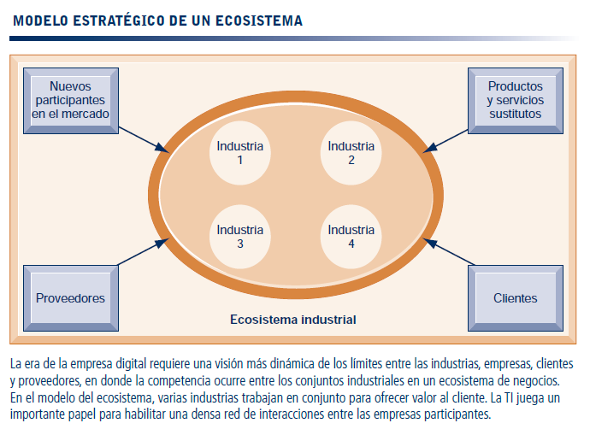

Slide 40
USO DE LOS SISTEMAS PARA LOS ASPECTOS GERENCIALES DE LA VENTAJA COMPETITIVA
Con frecuencia, los sistemas estratégicos de información cambian la organización al igual que sus productos, servicios y procedimientos de operación.
La impulsan a tomar nuevos patrones de comportamiento.
El uso exitoso de los sistemas de información para lograr una ventaja competitiva
Una coordinación precisa de tecnología, organizaciones y administración.

Slide 41
SOSTENER LA VENTAJA COMPETITIVA
No siempre duran lo suficiente como para asegurar una rentabilidad a largo plazo.
Los competidores pueden contraatacar y copiar los sistemas estratégicos.
La globalización ha provocado que estos cambios sean todavía más rápidos e impredecibles.
Internet puede hacer que la ventaja competitiva desaparezca con mucha rapidez.

Slide 42
Los sistemas estratégicos clásicos, como el sistema de reservaciones por
computadora SABRE de American Airlines, ATM de Citibank y FedEx, se beneficiaron al ser los primeros en sus industrias.
Amazon.com fue líder del comercio electrónico, pero ahora se enfrenta a la competencia de eBay, Yahoo y Google.
Los sistemas de información por sí solos no pueden proveer una ventaja de negocios perdurable.
Los que en un principio estaban diseñados para ser estratégicos se vuelven con frecuencia herramientas para la supervivencia, se hacen obligatorios para que todas las empresas puedan permanecer en sus actividades de negocios, o pueden evitar que las organizaciones realicen los cambios estratégicos esenciales para un éxito a futuro.

Slide 43
ALINEAR LA TI CON LOS OBJETIVOS DE NEGOCIOS
La investigación sobre la TI y el desempeño de negocios ha descubierto que cuanto más tenga éxito una empresa para alinear la TI con sus objetivos de negocios, mayor será su rentabilidad, y sólo una cuarta parte de las empresas logran una alineación entre la TI y los negocios.
Casi la mitad de las ganancias de una empresa de negocios se pueden explicar mediante la alineación de la TI con los negocios.
La mayoría de las empresas no entienden bien: TI tiene vida propia y no es muy buena para dar servicio a los intereses de la gerencia y los accionistas.

Slide 44

En vez de que las personas de negocios tomen un papel activo para modelar la TI y adaptarla a la empresa, la ignoran, afirman que no la entienden y toleran las fallas en el área de TI como si fuera una molestia.
Las empresas y los gerentes exitosos comprenden lo que la TI puede hacer y cómo funciona, juegan un papel activo para dar forma a su uso, y miden su impacto sobre los ingresos y las ganancias.

